Slide 1

Дифференциацияодушевлённых и неодушевлённых имён существительных
Учитель-логопед
Караваева Элина Владимировна ГБС(К)ОУ школа№370 Московского района
г.Санкт-Петербург 2013-2014

Slide 2

Спишите, вставьте пропущенные буквы.
Грус..ное предпол..жение, чу..кий р..сток, ..беречь ..дание, опас..ный возр..ст, ..добные пиро..ки и булоч..ки, ..бить с толку, ..гибать пополам, ..дать экзамен, ..дешний ст..рожил, бе..заботный человек, бе..защитное существо.
Т
О
Т
О
С
З
А
С
Ж
С
С
С
З
А
З
З

Slide 3

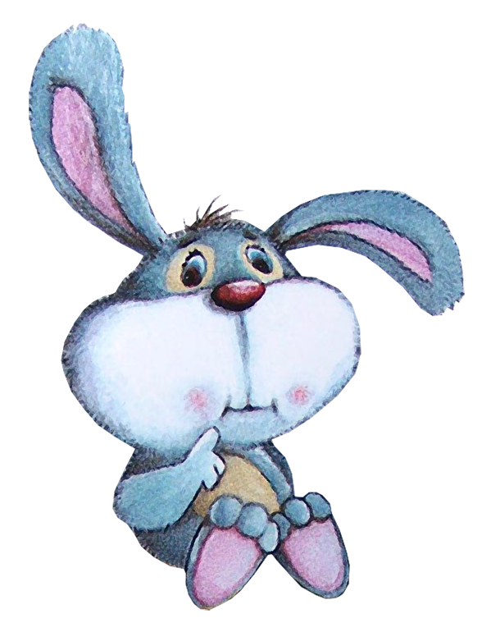

Существительные делятся на
одушевлённые
неодушевлённые

Slide 4
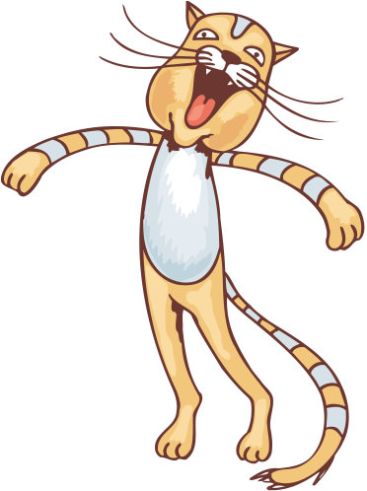
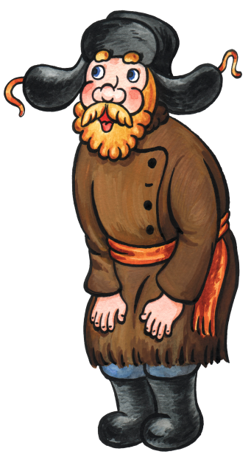
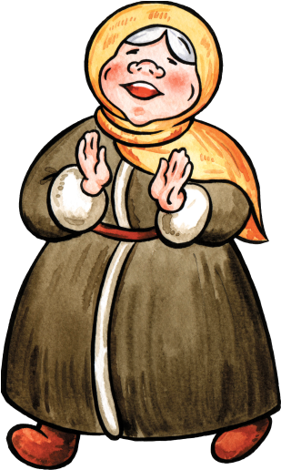
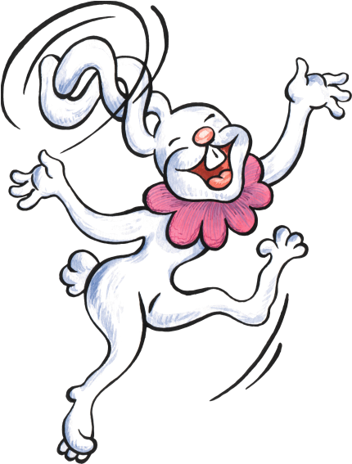
Одушевлённые существительные
называют предметы живой природы, к ним задаётся вопрос кто?
кот
женщина
заяц
мужчина

Slide 5
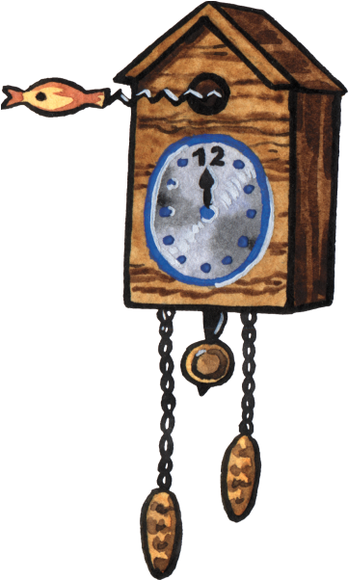

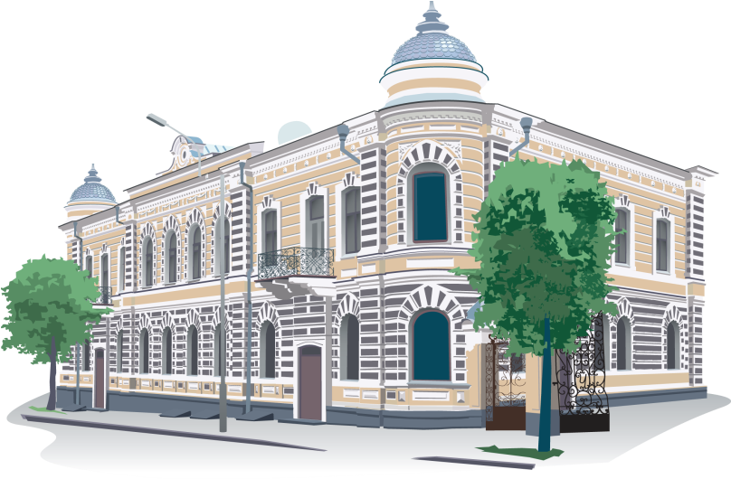

Неодушевлённые существительные
называют предметы неживой природы, к ним задаётся вопрос что?
телефон
часы
здание
свеча

Slide 6

Определите морфологически одушевленность/неодушевленность каждого существительного.
А) 1) дети,
2) воробей,
3) ученик,
4) здание,
5) малыши.

Slide 7

Определите морфологически одушевленность/неодушевленность каждого существительного.
Б) 1) река,
2) Волга,
3) книга,
4) город,
5) озеро.

Slide 8
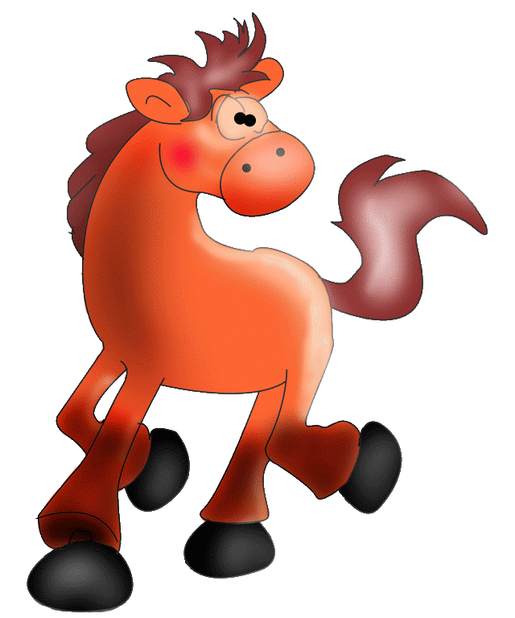
Определите морфологически одушевленность/неодушевленность каждого существительного.
В) 1) конь,
2) речь,
3) дочь,
4) жизнь,
5) тетрадь.

Slide 9
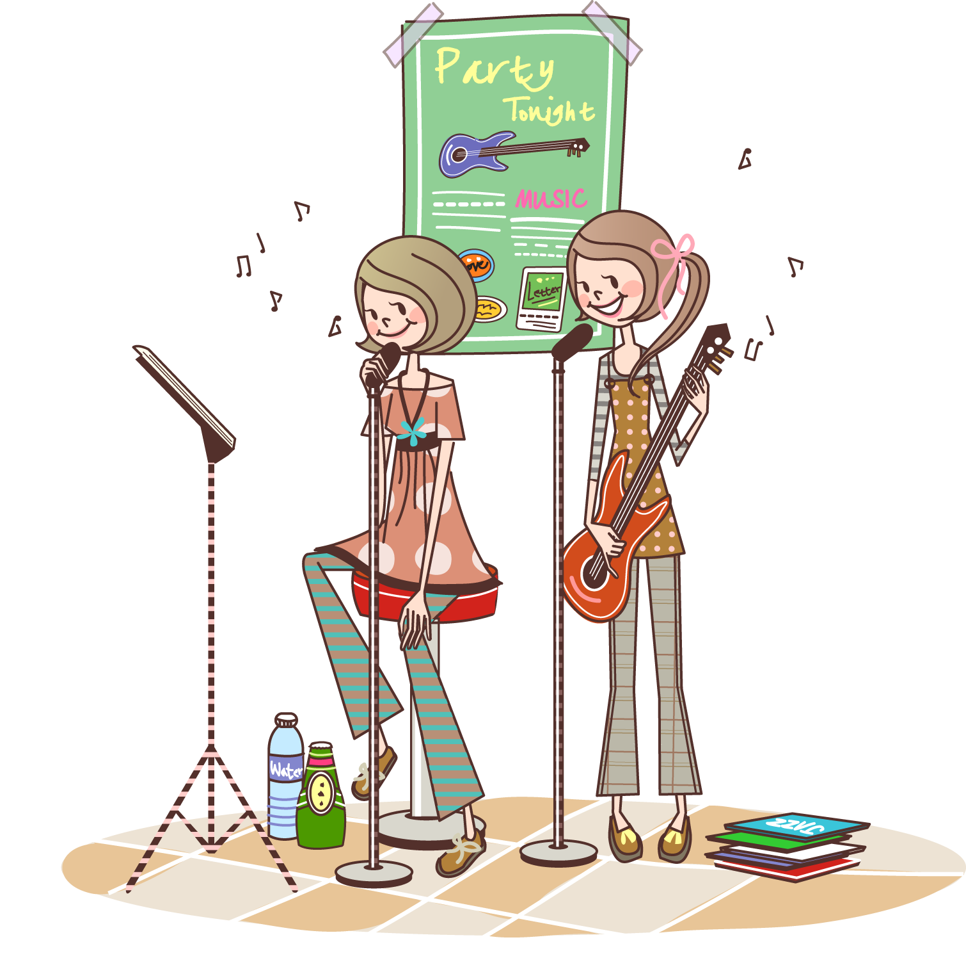
Определите морфологически одушевленность/неодушевленность каждого существительного.
г) 1) юноша,
2) волк,
3) молодежь,
4) ворота,
5) детвора.

Slide 10
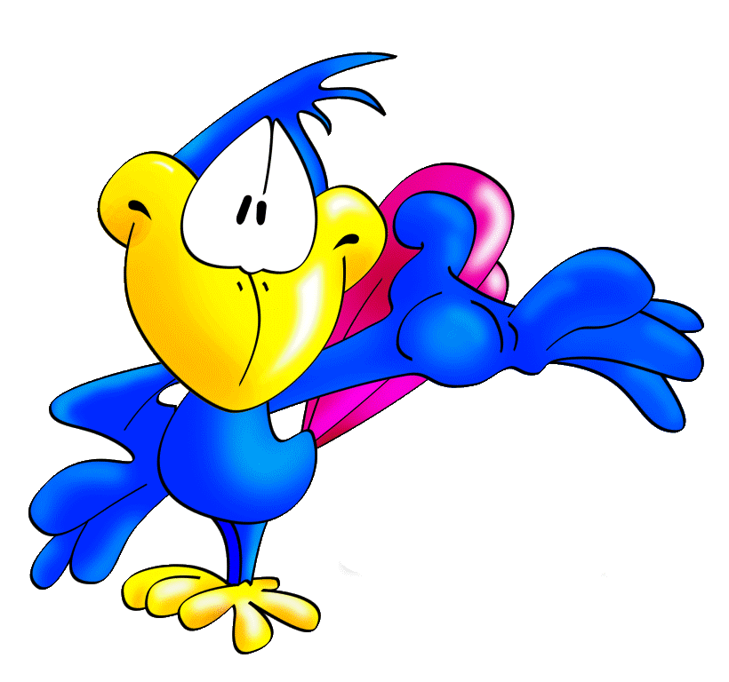
Определите морфологически одушевленность/неодушевленность каждого существительного.
Д) 1) ворона,
2) зайчиха,
3) лисица,
4) голубка,
5) мышь.

Slide 11



Slide 12
Тест

Slide 13
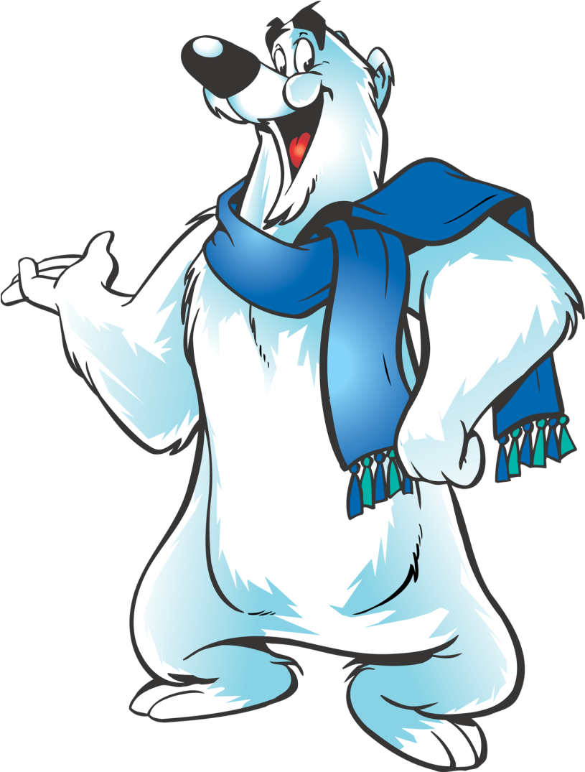
А1. укажите ряд слов, где только одушевлённые существительные.
человек, медведь, ребёнок
трава, цветы, лиса
земля, бегемот, волк
Собака, стол, дерево

Slide 14
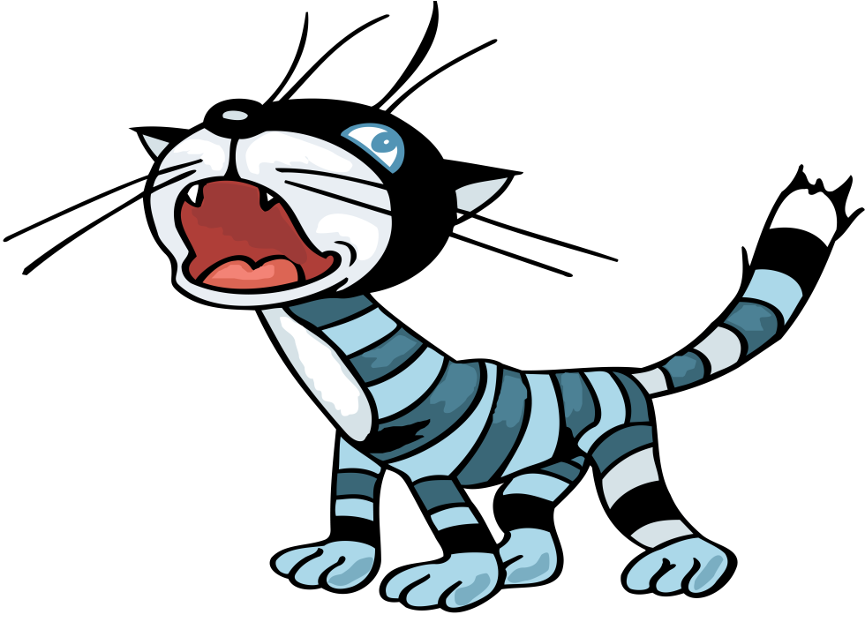
А2. Укажите ряд слов, где только неодушевлённые существительные.
1. маляр, плотник, лес
2. лесничий, земляника, малина
3. подберёзовик, карандаш, весло
4. кошка, чашка, ведро

Slide 15

В3. Укажите одушевлённое существительное.
1. Орех цветёт, но ещё пылают жёлтой пыльцой его серёжки.
2. Птички на лету зацепят веточку, и не полетит от веточки жёлтый дымок.
3. Исчезают последние клочки снега в лесу.
4. Листва из-под снега слежалая, серая.

Slide 16
(1) Какие светлые, особенные ночи в феврале! (2) В лесу легко замечаешь след санной дороги. (3) Далеко уходит узкая тропинка. (4) С неба струится белесоватый свет луны. (5) Искрится белая пороша, и на её синеющей снежной белизне отражается мерцание звёзд. (6) В такие ночи обычно охотники устраивают засады на волков, лисиц и зайцев. (7) Вся снежная равнина и лесные поляны светятся, как один огромный, беззвучный зеркальный зал. (8) Очаровательны эти ночи!
В4. Укажите ОДУШЕВЛЁННЫЕ существительные.
В5. Укажите существительные в винительном падеже.

Slide 17
(1) Какие светлые, особенные ночи в феврале! (2) В лесу легко замечаешь след санной дороги. (3) Далеко уходит узкая тропинка. (4) С неба струится белесоватый свет луны. (5) Искрится белая пороша, и на её синеющей снежной белизне отражается мерцание звёзд. (6) В такие ночи обычно охотники устраивают засады на волков, лисиц и зайцев. (7) Вся снежная равнина и лесные поляны светятся, как один огромный, беззвучный зеркальный зал. (8) Очаровательны эти ночи!
В6. Укажите однокоренные слова.

Slide 18
(1) Какие светлые, особенные ночи в феврале! (2) В лесу легко замечаешь след санной дороги. (3) Далеко уходит узкая тропинка. (4) С неба струится белесоватый свет луны. (5) Искрится белая пороша, и на её синеющей снежной белизне отражается мерцание звёзд. (6) В такие ночи обычно охотники устраивают засады на волков, лисиц и зайцев. (7) Вся снежная равнина и лесные поляны светятся, как один огромный, беззвучный зеркальный зал. (8) Очаровательны эти ночи!
В7. Укажите разные формы одного и того же слова.
В9. Выпишите синоним к слову ДОРОГА.

Slide 19
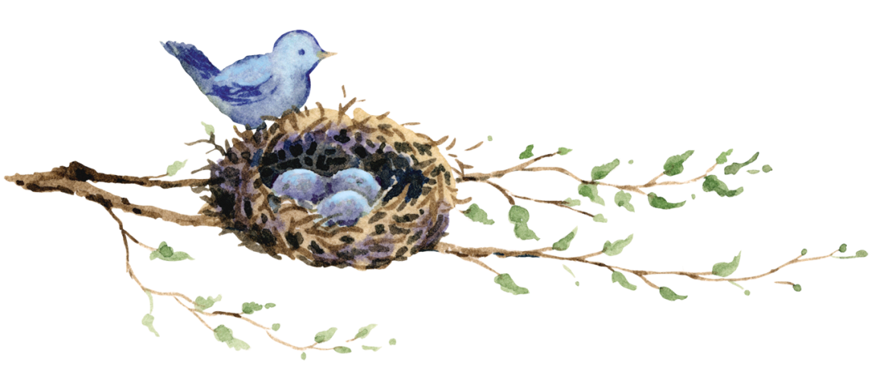
А1. 1
А2. 3
В3. птички
В4. охотники, волков, лисиц, зайцев
В5. след, (на)волков, лисиц, зайцев, (в)ночи, засады
В6. (в)лесу – лесные, светятся – светлые – свет
В7. ночи – (в)ночи, снежной – снежная
В8. тропинка

